Slide 1
售前售后综合培训
版本：2018.ZX
售前售后培训
语言改变世界，智慧改变生活。
主讲师：淘商学院天晨

Slide 2
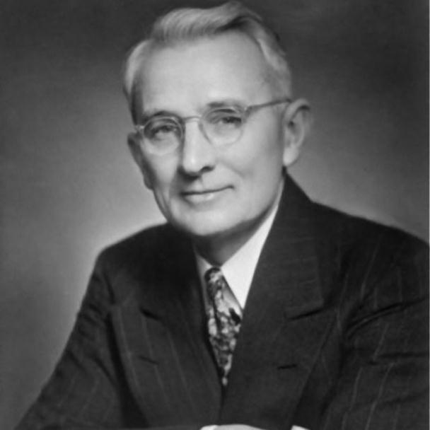
“
你想别人怎样对待你，
你也应该怎样对待别人
——戴尔·卡耐基
”

Slide 3
话术的魅力
合理运用话术促进成交
掌握发货，退换货和处理技巧
学习店铺维权和纠纷处理技巧

Slide 4
话术的魅力

Slide 5
话术的魅力
本课程主要讲解售前客服需要注意的事项，和如何提升客服售前询单转化率的技巧和实用性话术。
01
淘宝客服语言标准规范培训
02
售前客服必备的职业素养
售前客服必须会
运用的话术技巧
03
04
售前客服必须做到的2件事

Slide 6
前言
一个金牌店铺， 客服是整个灵魂的一半，只有客服接待的成功，才能说是事半功倍，话术的魅力是无限的，一个好的话术能够很好地促进客户下单，提高店铺转化率，有些时候不同的人对应不同的话术，学习以下这些，就能更好的打造一个完美的店铺
Notes:
“Enneagram”一词源自希腊文ennea（九）以及gram（型态），可以译为九宫格（ninehouse）、九型人格或九种性格。

Slide 7

服务基本要求
反应及时（关键字：反应快、训练有素）顾客首次到访打招呼时间不能超过15秒；打字速度至少50字分钟；且不能有错别字；每次回答顾客问题，顾客等待时间不能超过20秒。如回答过长，宜分次回答；
热情有礼（亲昵称呼、自然、真诚）用语规范，礼貌问候，让客户感觉热情，而不是生硬的话语；
了解需求（细心、耐心、有问必答、准确、找话题）对顾客的咨询和需求给予准确的回应，并快速提供满意的答复，需求不明确时做到引导顾客产生需求；
专业销售（自信、随机应变、舒服）以专业的言语、专业的知识、专业的技能、回答顾客的异议，让顾客感觉我们是专业并感受上帝般的舒服；
主动推荐和关联营销，善于和顾客推荐公司主推款，并给予关联推荐，乃至达成更高的客单价；
建立信任（建立好感、交朋友）通过沟通找到和顾客共鸣的话题，想顾客所想，给顾客切当建议，建立销售的信任；
转移话题，碰到顾客刁难、啰嗦或公司弱点问题，迅速转移引导销售，并促成交易为目的；
体验愉悦（解决问题、强化优势、欢送）服务过程给顾客找准记忆点，强化顾客记忆，给顾客留下一个愉快的购物体验；

Slide 8
标准回复
欢迎和欢送
问题 | 提问背景 | 解答参考 | 掌握技巧
客户刚到店铺 |  | 1、您好！欢迎光临XXX旗舰店，“做消费者最信赖的智能家居品牌”是我们的服务宗旨！我是您的导购XXX,请问有什么可以帮助您的吗？ | 第一时间让客户感觉到关照
 |  | 2、您好，欢迎光临XXX旗舰店！ 现在由我（客服：XXX）为您服务。请问有什么可以为您服务的吗？
繁忙时不能及时回复 |  | 1、很抱歉没及时回复亲，现在是由我（客服：XXX）为您服务，亲需要了解哪个型号呢？ | 及时的向客户道歉并转移其他话题
 |  | 2、让亲久等了，小店今天促销订单很多呢，亲看中哪款型号呢？今天是XXX型号做活动呢，现在促销是XXX元，（发宝贝链接）
解决顾客问题后 |  | 亲亲，我一直都在为您服务的，有需要请随时联系我（发活动快捷语） | 让客户感受到热情的服务
欢送 | 交易成功 | 1、感谢您对XXX旗舰店的支持和关注，亲亲收到产品满的话请给5星字好评，好评有返现。亲，要留意哦！ | 确认收货随手邀请好评养成习惯
 |  | 2、亲收到XXX满意的话请给5星字好评，好评有返现。记得对XX（客服）的服务态度满意请点名表扬一下哦！祝您生活愉快，工作顺心！期待您的下次光临
 | 客户考虑 | 1、亲还有哪方面顾虑呢？让我为亲解决解决 | 客户下单才是
 |  | 2、感谢亲对我工作的支持，欢迎再次光临小店。（活动快捷语）

Slide 9
议价
问题 | 提问背景 | 解答参考 | 掌握技巧
价格能少点 打个折么 | 顾客养成的习惯用语 碰到比较贵的商品 | 1、亲亲，现在活动价格真心是很低的了，现在生意难做呀，我们赚点钱也不容易呀，亲亲，您谅解一下吧！ | 话语可以随和，缓和气氛
 |  | 2、售价是公司统一规定，我们客服是没权限议价哦，现在也是活动促销价格非常优惠，希望亲多谅解哈！
你家卖的比其他家贵 | 顾客试探 | 呵呵，产品不是用价格衡量哦，我们以高品质、优质服务赢得消费者信任，亲更乐意买到的是价值超值的产品。
有什么可以送啊 | 习惯性问 | 1、直接：不好意思亲，公司在作促销活动一般才有礼物赠送的 | 回复后提醒客户积极关注店铺活动，让客户感受到礼遇
 |  | 2、提醒：现在我们的促销活动XXXX，凡下单均送XXX礼包一份，亲下单我会备注好的。
别家都送礼物了 你们家怎么这么死板 | 其他家也许做活动 | 1、亲 您看中的这款现在都是一分钱一分货的哈，咱家这样低利润的也是没有什么利润的呢。但是咱家宝贝质量是绝对有保证的哈。有问题您可以直接找咱们，会为您提供最好的售后服务处理好您的一切问题！ | 强调产品的质量才是重点， 有良好的售后服务
 |  | 2、亲 真的非常抱歉 不同的店铺宝贝的利润和质量都是不一样的哦 咱家这样低利润的商品暂时没有准备什么礼品的哦 宝贝的质量好就是最好的礼品啦 亲 说是吧
你不优惠我就走 | 威胁 但希望在我们下单 | 1、通过和亲了解，您还是很识货，我们的产品从造工、质量、服务等等方面都是非常有口碑的。 | “三明治”政策 1、赞美顾客优点 2、强调产品价值 3、促成交易行动和话语提出
 |  | 2、您来到我们店铺也是种缘分呐，您放心，您买过我们产品就会体会到我们的服务的。对了，您这件产品这几天好多人买呢，我先帮您看下库存，亲觉得满意可要赶紧拍下哦，再逛其他家挺累的。

Slide 10
续上
顾客再次声明 价格不便宜就走 |  | 1、亲真的诚意十足，我帮您申请一份礼包送您吧？其他人可是没这样的机会的 | 提出申请，让顾客感受特别荣耀
 |  | 2、亲，客服真的改不了价格，我帮您申请一个优惠劵吧，其他顾客可没这样的特别照顾哦
下次要来有会不会优惠点 | 没要到便宜 希望下次来能优惠（精明顾客） | 我们非常希望老顾客多多回来呢，下次碰到有活动，一定优惠的。 | 礼貌用语，提醒顾客留意活动
你们价格为何便宜 |  | 我们是独家经营，省去多渠道销售产生的费用，直接让利给消费者，让顾客用最实惠的价格买到最有价值的产品。

Slide 11
关心产品的其他信息：发货包装、发票
问题 | 提问背景 | 解答参考 | 掌握技巧
是不是新品？ | 款式和功能是否最新 | 1、这款是我们店铺的明星产品，功能上满足家庭日常清洁需求，质量上顾客都是认可的，性价比超高； | 1、强调功能、质量、性价比；
商品会不会是样品？ | 有买过样品的经历，担心外观和质量 | 1、我们产品出厂之前均严格检查，保证每一台机器性能完好、配件完整、包装良好，保证宝贝全新，亲可100%放心； | 1、解决客户担心问题，语气坚决；
是不是返修机？ | 顾客担心商家信誉 | 1、我们产品出厂之前均严格检查，保证每一台机器性能完好、配件完整、包装良好，保证宝贝全新，亲可100%放心； | 1、解决客户担心问题，语气坚决；
包装是如何的 | 担心途中会破损 | 1、亲的担心我们明白的，我们发货之前会重新检查，包装内配有保护薄和泡沫用于保护和避震，建议亲收货前先开箱检查，如有破损请拒绝，再联系我们客服。 | 1、温馨提示和售后服务
是从哪里发货 | 推算快递时间，货源出处 | 1、我们产品均由XX发货，经合作【XX快递】安排寄出，由于机器涉及电池为保证安全途中走的是陆路运输，一线城市大约2-3天，二线城市5天左右，请耐心等候； | 1、温馨提示，让客户清晰
有发票么 | 报销和质量 | 本店可开据正规机打普通发票，如需开票请告知客服开票抬头名称，默认寄出时间为发货后15工作日内通过快递寄出；因每天出货量较大发票有限如巧遇发票已开完则相应延后补寄，给您带来不便敬请谅！ | 1、正常解答

Slide 12
退换货、退款
问题 | 提问背景 | 解答参考 | 掌握技巧
买了不喜欢可以退货？ | 担心图片和实物差异 | 1、我们的服务政策：7天无理由退货，15天无理由换货；只需产品不影响二次销售，配件齐全。 | 阐明政策并解析 【生鲜水果等易耗品不支持退换货，赔付就好】
如果超出15天如何处理 | 担心售后 | 如果产品已经超出无理由退换货时间，非质量问题是不支持退换货的，我们产品均保修一年，亲可放心使用； | 阐明政策并解析
退换货有什么流程？ | 不了解 | 1、亲，可以看看我们的‘退换货须知’； 2、亲有退换要求的，请及时告知我们，说明情况，我们会按实际情况合理为您办理的； 3、如果是质量问题，请拍照和描述情况，我们会为您处理； | 提醒对方阅读条款
配件没了可不可以退货？ | 了解问题 | 1、原则上是不允许的。（看顾客反应） 2、（顾客再次咨询）当然，这个是可以协商的，我们会跟进实际情况人性化处理； 3、（呵呵，以前有出现过类似的情况，顾客承担配件费用即可）不直接说 | 提醒客户使用和保证配件齐全
退货要用什么快递? | 细心顾客 | 1、请尽量用圆通、申通、韵达等经济快递，请您先垫付，到时候一并给您退款补偿，请勿寄到付件仓库会拒收的； | 和客户详细说明，以免拒签或者退换货时间太久
退换货邮费谁支付？ | 关心核心问题 | 1、除质量问题的退换货，由本店支付； 其他退款原因：我不喜欢、7天无理由等退换货，由顾客承担寄回运费； | 详细说明
退货时的退款时怎样算的？ | 问的细致 | 1、待仓库收到退货后检查无误，我们会通过您申请的退款订单确认，退回原支付账号； 2、质量问题退回先垫付运费的，我们会和货款一起办理，运费会退回支付宝账户上； | 详细说明

Slide 13
库存，缺货
问题 | 提问背景 | 解答参考 | 掌握技巧
商品一定有货吗？ | 慎重选择买家 | 1、亲，拍下均有库存的，现在活动XXX，16点之前下单可优先发货哦； 2、亲，库存是有货的，不过不多了哦，这款是我们热卖的产品，亲可尽快下单呢； | 1、告知活动和库存不多
到时候拍下付款后没货怎办？ | 不放心 吃过亏 | 1、目前我们的库存是比较严格，亲可放心拍下； 2、因为拍下和出货有时间差，有时候会出现您说的情况，不过我们家缺货的情况大约只有5%以下，亲不放心的可以先付款哦； | 1、告知我们库存情况，尽快让客户下单
能不能先确定有货 | 不放心，希望踏实后再买 | 1、如果您喜欢的，一般都是有货的，明天可以给您发货了，您不下单的，就可能错过了； | 1、给顾客信心
以后还会有货吗？ | 很希望买这款 | 1、看得出亲的诚心，目前这款已经停产了，我推荐另外一个性价比更高的款式给您呢，（连接）这款顾客好评超好呢 | 1、不能说没 推荐代替品

Slide 14
支付和退款
问题 | 提问背景 | 解答参考 | 掌握技巧
我是新手，怎样买您们家的东西 | 新手 尝试网购 | 1、亲在宝贝页面，找到页面左上方的“立刻购买”，点击后根据页面提醒进行付款操作，最后完成支付宝操作，付款成功； | 1.清晰明了的告知客户
支付宝怎样操作 | 新手 不熟悉操作 | 1、付款过程中，会弹出支付宝的支付页面，按页面提示操作完成付款； | 1、不要过分告诉客户操作
支付宝密码忘记了，退款能否退其他账户，或者银行卡 | 经常碰到 | 1、为确保亲能顺利收到退款，我们是退货亲付款的支付宝账号上，这样也是为了双方的交易安全，也有一个付款凭据。亲忘记密码可联系支付宝客服办理相关手续。 | 1、准确告知
你们不是说已经退款吗？为何我还没收到 | 顾客比较急 | 1、亲，我们先核实下情况，您先稍等下哦； 情况一已经退款成功：亲，查看是退款成功了，亲可查询亲付款的支付宝，如果是支付宝余额支付的，退回是支付宝余额上；如果亲是通过支付宝网银付款，退款是退回原路的； 情况二没退款成功：亲，很抱歉，我们这边马上给亲您安排，这个我们的疏忽，亲您稍等。（马上处理） | 1、按实际情况处理
为什么？

Slide 15
发货速度，快递单号
问题 | 提问背景 | 解答参考 | 掌握技巧
什么时候发货，今天能发货吗？ | 日常问题 | 1、亲，17点之前付款订单安排当天发货，亲可尽快付款我会优先安排的； | 1、说明操作时间
用什么快递，什么时候能到？ | 日常问题 | 1、本店包邮宝贝默认合作的XX快递，如XX快递不到的地区将安排转发EMS经济快递。因其他快递我们不是长期合作关系，不保证能按时来收取件，也影响发货时效。一线城市大约2-3天，二线城市5天左右，请耐心等候 | 1、说明要点
换快递需要加钱么？ | 日常问题 | 1、看来亲很关心快递公司的情况，如亲急要可补25元发顺丰呢，时间会稍微快点.【没有可说我们快递公司是VIP合作用户，速度都很快的呢亲，您急需的话我帮您备注加急】 | 1、说明要点
你们家发货怎么这么慢？ | 还没收到货 着急 | 1、不好意思，您是还没收到货吗？我帮您查下情况，您稍等下； 2亲，实在是抱歉的呢，这边立马给您反馈快递客服，我这边稍后催促快递，尽快给您派送； | 1、安抚并跟进
说发货了，但是查快递号没见着 | 不相信 要确认 | 1、亲，不要着急，快递一般是晚上6点左右才来收件的，亲可10点之后再查看快递信息更新； | 1、说明要点
我的订单显示等待卖家发货，是不是没发货啊？ | 怀疑 | 1、我帮您核实下，应该是已经发货的，不要着急； 2、（核实情况）亲，已经是发货成功的，仓库后台还没跟进发货上传呢，亲您放心； | 1、要以实际情况操作，不虚假

Slide 16
投诉
问题 | 提问背景 | 解答参考 | 掌握技巧
您们服务真差，我要投诉您们 | 受到不公正的礼遇或服务态度差 | 1、了解实际情况，做出判断，属于我们自身还是顾客原因； 2、如果是我们工作失误导致，诚恳向顾客道歉，顾客不消气的，可送赠品或优惠劵等弥补顾客； 3、及时上报主管，做好档案记录； | 1、先了解问题，让客户尽情倾述，表示一定处理好
您工号多少 |  | 1、可以告知工号
我要投诉你们给差评 | 气话或要挟 | 1、如果是我们工作失误造成，我们会做出相应的处理和补偿，您放心； 2、我们店铺以诚信经营为核心，主要是我们问题，一定会给亲一个满意的解决方法，您看我这边给您申请优惠劵或礼包，不好意思，亲这个一定要收哦； 3、亲，不知道我这样的处理您满不满意？亲有问题可以协商解决的，我们也欢迎亲下次还能光临我们店铺，好评差评都是给人家看的，我们自己有实际优惠才是真道理呢。 | 1、安排相应补偿，尽量安抚客户，可以进行电话沟通，表示真诚

Slide 17
总结
网店客服要比实体店客服更要懂得“察言观色”。即使是对着电脑，隔着屏幕跟顾客沟通，也要学会“察言观色”揣摩他人的喜好。要从顾客文字中的一言一个旺旺表情去用心了解，他喜欢什么产品，他在意哪些问题。顾客看不到你，不知道你说这句话的时候的表情是和蔼可亲的还是冷淡沉闷的。这时候，就需要多用些轻快活泼的文字，再加一些愉悦可爱的表情，让顾客知道我们在很诚恳的为他服务。网店顾客对于产品的不了解，很感兴趣但是不是很确定，这时候我们要运用对产品的了解和专业的知识，及时细心的帮他了解和清楚我们产品的特点，使用方法等，免除他的后顾之忧。

Slide 18
合理运用话术促进成交

Slide 19

议价买家的心理分析
每个买家议价的方式都不同，所以我们先要分析买家的心理，大致有三种
A找心理平衡 | 跟多家对比、讨价还价来获得“满足感”
B爱占小便宜 | 索要礼物/ 钱款差一点点……
C习惯性议价 | 我不是买不起，我只是爱讲价
技巧篇
作为客服一员的你，买东西的时候，是不是也属于其中一种呢

Slide 20
议价买家类型分析
议价买家的类型，大致有7种
分别是：果断型、威逼利诱型、博取同情型、借口型、允诺型、对比型、熟客型
相信接待中的100个顾客，至少有50个都是跟我们有过【讨价还价】的，初次面对买家的软磨硬泡，难免会让我们手忙脚乱，没了分寸，下面让我们来学习一些【还价】的话术~~针对不同的买家，我们使用不同的话术，俗话说【兵来将挡！水来土掩！！】
技巧篇

Slide 21

买家类型——果断型
①：果断型
技巧篇
——你家的宝贝什么都好，就是价格太贵了呢，给少点吧
分析：对这种用"但是"语气的客人要采用说理的方式，"就是"之前是他们给我们的糖衣炮弹，"就是"之后才是他们的心里话。只要让买家觉得物有所值就差不多可以拿下订单了

Slide 22
买家类型——果断型
首次对策：
亲，您眼光真好，看中的是我们的主推款哦！就像您说的，宝贝的确是很不错的，我们店的宝贝一直都是物美价廉，性价比超高的，现在的价格已经是极限啦、所以请亲多多理解哦
技巧篇
再三纠结：
我们是商城店，厂家正品，保证亲的商品质量以及售后服务，这个价格的话、、、真心没法少了，希望亲多多理解呢，这款使用的是进口XX材质，成本很高的，现在活动期间只是走量了，几乎没有利润的啦
考虑下：
亲，活动是限时限量的呢，这个现在很热销，数量不多的了哦 建议您尽快考虑好拍下的，错过了就实在可惜的啦

Slide 23

买家类型——威逼利诱型
②：威胁利诱型
技巧篇
——就这个价格啦，可以我就付款了，不行我就去别家买了
分析：这个是买家丢下的地雷，也是最让客服为难的了，你说让价嘛，价格太低根本给不了的，咬着价格不放的话，买家就跑了、、、、这个时候我们要把握一个【度】，一个让买家觉得买值了，卖家觉得赚了的【度】

Slide 24
买家类型——威逼利诱型
首次对策：
亲让我好难哦、、、这个价格是从来没有出售过的呢，即使是批发价，也是要XX元的..这样吧，我帮亲申请下负责人看看，请稍等！
如果申请下来：
亲好不容易跟店长申请下来了，给您价格的是销售以来最低的一次了（无奈表情），收到满意的话，一定要给我们全5星好评多多支持的噢，由于我们是天猫不能直接修改订单金额，亲亲现在拍下吧， 我来帮您备注收货后退差价
价格低的无法满足买家：
非常抱歉呢 亲 您要的价格无法给您申请到哦，最低可以按批发价XX元给您，您再考虑下呢，这款是当季很热销的一款宝贝，活动只是赚个人气而已的，没有利润的呢
买家坚持不退让：
那亲可以收藏下我们店铺，希望有机会可以下次合作的哦，虽然这次就很想跟亲达成交易、但是您说的价格真心无法给到您的、、、、已经超出了我们的极限了。。。/(ㄒoㄒ)/~~
技巧篇
合理运用话术促进成交
合理运用话术促进成交

Slide 25

买家类型——博取同情型
③：博取同情型
技巧篇
——哎呀,人家仍是学生没有那么多钱啦！老板给我少一点啦！
分析：同是天边沦落人，你可怜我们也可怜呀！！

Slide 26
买家类型——博取同情型
首次对策：
1.亲，我也想给您优惠的呀，但是这款宝贝已经是活动促销商品的，价格低到极限了呢，如果再给亲优惠的话，估计我也要老板【改革开放】咯、、、、
2.现在淘宝的生意也难做呀，竞争也激烈，我们这个月的销售还没有完成任务呢，大家都不容易，何苦彼此为难呢？（流泪表情）亲再讲价的话，这个月我们就要以泪洗面了，请亲也理解一下我们的苦衷吧，好吗？
再三纠结：
这样吧 亲 我给您申请下，送您一个小礼物，您看怎么样呢，这个是别人都没有享受到的待遇哦~~价格的话 真心是最低的了啦
考虑下：
亲，这个价格真心是很实惠的呢 之前最低的时候都是要XX元的。。这个亏本价卖得我看到都心疼呢。。
技巧篇

Slide 27

买家类型——借口型
④：借口型
技巧篇
——我真的很喜欢这款宝贝，但是我支付宝里面就那么多钱了，亲就成全了我吧
分析：
有2种原因可以理解：
一：的确是因为支付宝里钱不够；
二：也有一种可能就是贪小便宜的买家，想要得到更低的优惠

Slide 28
买家类型——借口型
对策：
1.唉……亲，我也真想给您优惠呀，但是我们是天猫店修改不了价格的（悲伤的表情），木有这个权限呢，要不您看看是否有朋友可以给您转账或帮您代付一下呢？
2.没关系的，亲，您看您方便在什么时候充值到支付宝呢？我看可不可以尽量为您保留到那个时候，您付款了我们立即就为您发货，当然这个时间也不可以太久的。
相差太多，充值后再购买：
A：我现在支付宝钱不够了，我晚点充好了再来拍
O（1）：好滴嗯 亲，建议您可以先提交订单的哦 充值好了之后 直接付款就好的啦~~
O（2）：好滴呢 亲，可以收藏下我们店铺 方便下次找到我们哦
技巧篇

Slide 29
买家类型——允诺型
⑤：允诺型
技巧篇
——太贵了，第一次来你给我便宜点，我下次会再来买的，还有很多朋友也会来买的
分析：这样的买家一般都已经决定了买的 想通过”下次再来”引诱我们给出优惠，’下次来’其实已经成了买家议价的一个口头禅啦，当然我们不能直接指出来，要装傻配合好买家~~

Slide 30
买家类型——允诺型
首次对策：
1.谢谢亲的支持呢(*^__^*) 嘻嘻……但是这款现在的价格已经是极限了，是无法再低了，亲这次购买是可以获得10元的店铺优惠券，下次来我们店铺可以使用的哦
2.非常感谢亲对小店的惠顾，不过，亲也清楚吧，天猫商城的各项成本非常高呢，所以亲初次交易我们确实都是这个价格的，当然在我们交易后您就是我们的老顾客啦，以后不论是您再次购买或者是介绍朋友来购买我们都是会根据不同金额给予优惠的。
再三纠结：
这样吧，我们看亲也是很诚心买的呢 可以按最低的批发价XX元给您的，收到满意的话，一定一定要给我们多多介绍朋友来的哦~~
技巧篇

Slide 31

买家类型——对比型
⑥：对比型
技巧篇
——XXX家比你家卖的便宜呢，你便宜点吧？
分析：这个是很常遇到的议价方式，这样的买家很小心谨慎，怕自己会比别人买的贵，既然我们卖的贵还是来咨询我们店铺这边，肯定是很看重质量的

Slide 32
买家类型——对比型
对策一（比较）：
1.亲 有些东西看起来是一样的，但是实际上的材质、做工上都是有很大区别的哦，我们是正品销售，保证您收到的商品都是专柜正品的
2.亲，同类的产品有不同档次的区别哦，都是汽车，QQ车只要几万，而法拉利却要几百万。而且同档次的东西，也会因为品牌、进货渠道等因素而有区别。我不否认您说的价格，但一分钱一分货，贵有贵道理哦，那个价格我们品牌实在没办法卖的，请您相信我们天猫商城的品牌价值，我们会在力所能及的范围下尽量给您优惠的。
对策二（自嘲自讽）：
我们也知道市场上很多更加便宜的商品呢 亲 ，但是我们相信质量是有很大差别的，在专柜的话，这款是要XXX元的，因为我们在活动促销期间，这个价格已经是销售以来最低的价格啦
对策三：（拿质量介绍）
既然亲选择了我们家，说明也是相信家宝贝质量的哦。我们不看价格，看性价比呢 亲，我们家的宝贝从基本的材质到最后的每一步做工都是经过严格质检的，保证您物超所值哦
技巧篇

Slide 33

买家类型——熟客型
⑦：熟客型
技巧篇
——已经是你们店的老顾客了，就再给优惠点嘛
分析：还是很喜欢我们的商品的，只是想得到更加的优惠，其实老顾客比新顾客更加重要，能愉快交易的话，说不定会成为我们的长期顾客哦

Slide 34
买家类型——熟客型
对策一（提醒优惠券）：
亲，上次收到有没有给我们做出评价呢？全5星好评截图给我们 是可以获得我们店铺优惠券一张的哦~这次就可以使用的啦
对策二：
(*^__^*) 嘻嘻……谢谢亲一直以来的支持呢，亲也应该知道的，我们家一直都是实价销售的哦，您看的这款更是活动超低价的啦~~
对策三：（拿质量介绍）
亲 我会帮您叮嘱好发货员帮您把质量关把好的，价格的话。。。真心是最低的了哦
技巧篇

Slide 35
好的客服是企业成功的关键。从经济学角度来说，现代市场竞争需要的不再是一味打价格战，服务战占了越来越大的比例。而所有这一切都是要由我们的客服人员来完成的。企业也好，网店也罢，提高客服的服务水平尤为重要，迫在眉睫。希望大家在今天的培训结束后，都能有所收获，并运用到工作中，使自己成为网店客服高手中的高手。

Slide 36
掌握发货，退换货和处理技巧

Slide 37
发货
发货
规定时间发货
设置发货时间，一般来说都是三天，客户下单以后后台都能够第一时间接收到信息，然后一般下午四点联系快递上门取件，可以先点击发货，然后再邮寄快递，切记发货时间要快，否则客户很容易差评，如果有特殊原因不能发货，也要第一时间交代客服告知客户，得到谅解
出现问题不能发货
针对此类问题，有两大块，第一就是货品出现问题，第二快递出现问题，第一种的话，尽快把货品问题解决，交代客服安抚好客户情绪或者补偿一定优惠券，严重的话下架商品，以免客户拍了以后投诉或者给差评。第二种的话，尽量客户解释，XX快递未能取件，我们这边已经和快递联系了，明天应该可以揽件了，积极取得客户谅解。

Slide 38
退货
退货
衣服质量问题
针对有质量问题要退货的，让顾客提供质量问题地方的照片，并且在后台申请退款时上传照片作为凭证，以供处理退款人员参考，并且卖方承担买家退回来的运费
尺码不合适或颜色不喜欢
针对尺码不适合或者款式不喜欢要退货的买家，客服同样可以建议顾客转让给他人后再来拍下自己喜欢的款式，以减少顾客退换的麻烦和降低我们的退换率

Slide 39
卖家包邮款式
各自承担一半
买家责任换货
非卖家包邮
买家承担来回运费
换货
卖家责任换货
买家提供凭证后
约定邮资，商家承担来回运费
物流原因
买家提供凭证后
让买家拒签，签收后重新发出

Slide 40
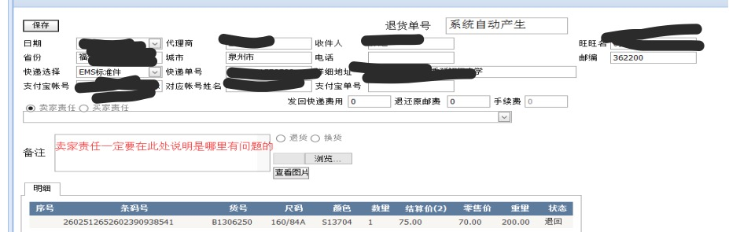
卖家责任点注意
a、卖家责任属于质量问题的需提供照片，物流问题备注里也要说明清楚是否是丢件还是实际是当时没有发出的。
b、卖家责任承担的运费是指：买家先垫付的快递费 ，一般不会超过我们发出的运费，最高运费30元，如超出需提供凭证。
c、卖家责任的退换货，后台需标红字，并说明卖家责任的问题及和买家约定的邮资。

Slide 41
退款类型和处理时间
1、买家已付款状态
2、已发货（未收到货）
3、已发货（收到货仅退款）
4、已发货（收到货退货）

Slide 42
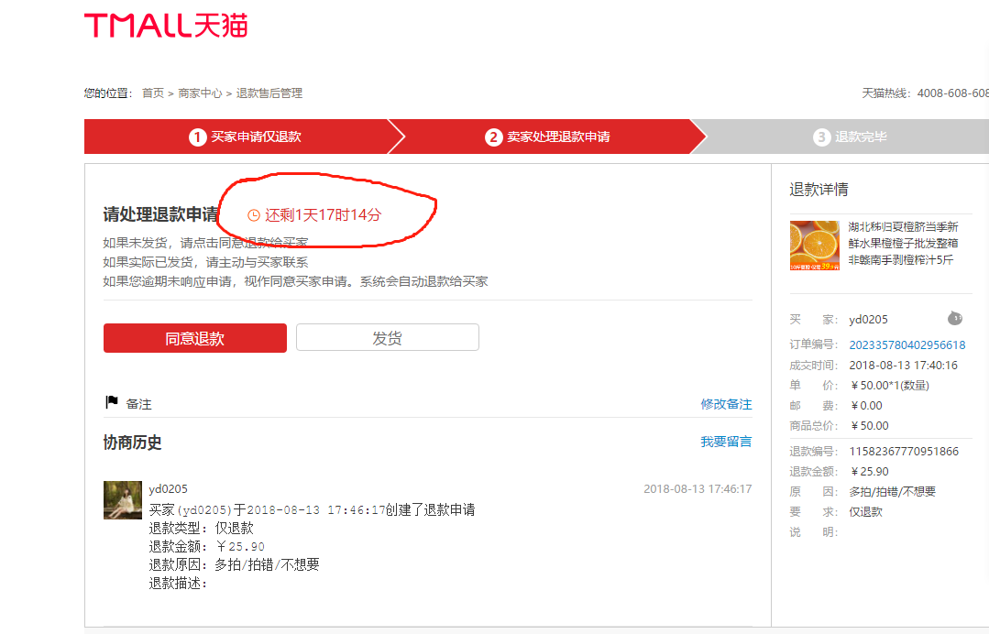
买家已付款状态（未发货退款）

Slide 43
联系客户，查看退款理由
注：未发货退款只能同意退款，或者 发货冲掉退款，没办法拒绝!!!!
如果买家申请的缺货或者未按约定时间发货，先要去核实一下是否属实再去处理。
如果买家恶意申请缺货或者未按约定时间发货。处理方法如下：
1.通知买家说明原订单情况，如果要退款麻烦改下退款原因
2.不愿意改原因的，直接旺旺留言，说明如果不改原因，我们直接发出，买家拒收的话，产生的运费也是买家来承担（此时的订单不要作废，备注清楚暂时不上报）

Slide 44
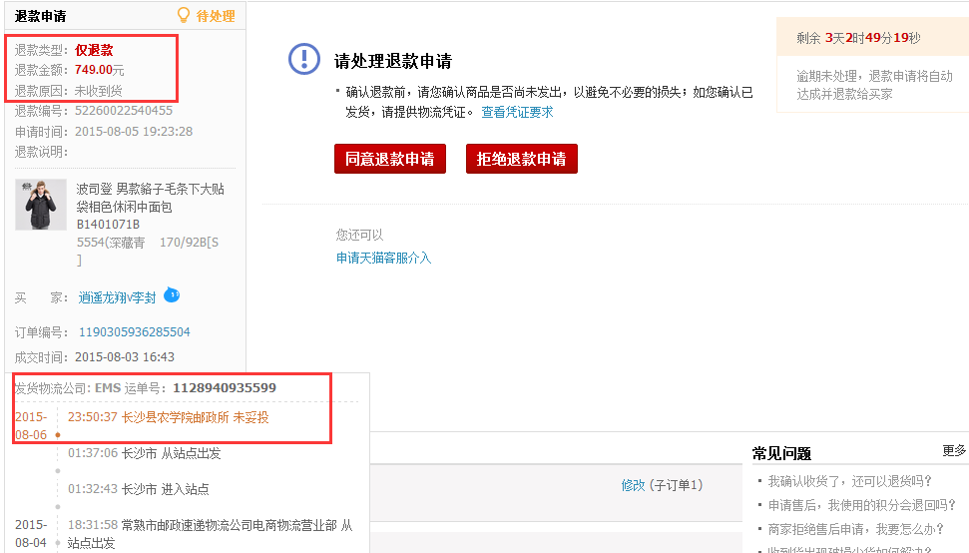
已发货（未收到货）

Slide 45
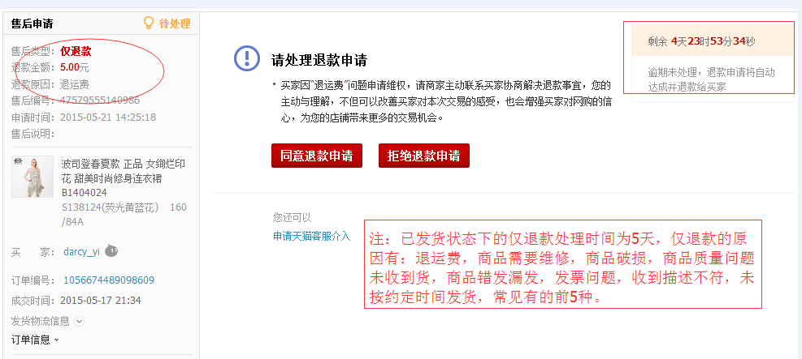
已发货（收到货仅退款）

Slide 46
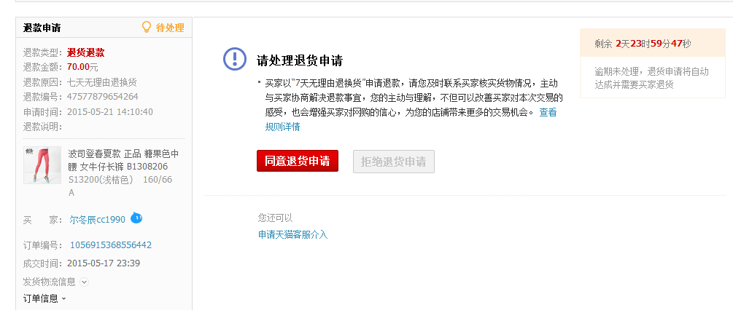
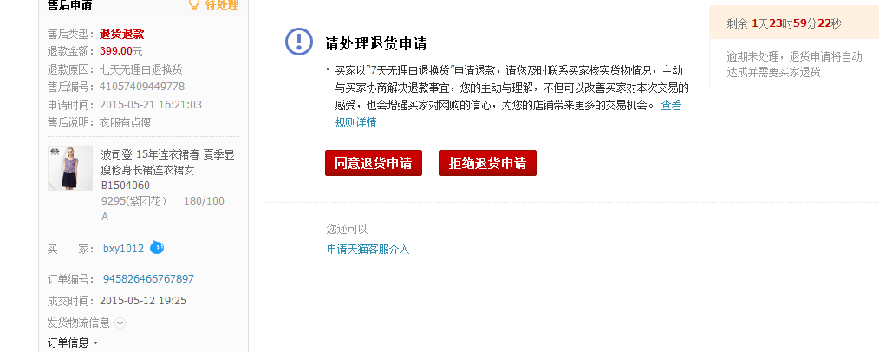
已发货（收到货退货）

Slide 47
注：退货退款只有七天无理由退款理由处理时间是3天，质量问题，错发漏发，发票问题等等，处理时间皆为5天内。（售中的7天无理由只能同意不能拒绝，售后的7天无理由是可以拒绝的如上图2）其他原因是可以同意或者拒绝的。
卖家责任的退货，一定要约定好运费金额

Slide 48
收货退款注意点
注1:买家填写完快递单号的订单，如果买家不是极速退款，待收货后直接退掉即可，在这种情况下如果买家说不想退了，只要联系售后客服拒绝一下退款，然后把退款金额改为0.01元退掉即可。
2: 买家填写完快递单号，如果是极速退款，那个钱天猫会直接垫付买家，这种情况下如果买家不要退货了，直接联系买家用邮差的形式补我们一个等价的金额，然后原订单通知财务退款退掉，邮差以虚拟发货的形式发货发掉，旗子里备注清楚即可。（极速退款一拒绝就会成介入的订单）
3:买家填写好快递单号的处理时间为10天，10天后还没有收到买家的退货，拒绝后有15天的处理时间，在这15天内双方都没有响应，订单自动辙消。

Slide 49
二、两个id，申请退款和实际退货的id不对应？
1、旺旺联系申请退款的id（说明退货单号寄过来的id是另一个账号） 2、请买家自己说出另一个id的账号是什么，核实后联系财务，说明情况操作退款。3、如果买家不能说出另一个id，或者干脆不承认有另一个账号，那么我们可以将这笔退款退掉，然后在对应的那个id旗子里面备注（被订单 ：XXXX ID :XXX 退款处理完毕 ）
三、买家退回来多件， 系统未全部做收货
答：1.先与买家核实退回的衣服是否用一个包裹寄出，如果不是的，让买家关注下退回来的快递信息，全部签收这边签收后再申请退款，且做退货操作时用对应正确的快递单号。
2.若买家用同一个包裹寄出，显示卖家已签收，联系快递公司核实包裹在途中重量是否有变化，若没有，说明买家从寄出到卖家收货，包裹中的衣服并为减少，我们收到多少就是买家寄出了多少。如果重量减少，由快递公司提供红章证明，只能将收到的衣服对应订单退款给买家。若快递公司不可提供证明，但是快递已签收，责任只能由卖家承担，全额退款给买家。

Slide 50
学习店铺维权和纠纷处理技巧

Slide 51
维权投诉篇
1.售前维权
2.售中维权
3.售后维权

Slide 52
售前维权
淘宝后台的举报管理就是我前面称的售前维权，如顾客拍下的订单，卖家私自给关闭了，顾客进行投诉维权。顾客发现我们出售的商品属于违规商品，进行举报等。对于现在我们拥有的订单系统，它有自动更新库存的功能，所以正常情况都是不会主动去关闭顾客拍下未付款的订单的。以及邮差产品需及时下架，规范产品类目，标题、详情等都是为了维护好我们的店铺，预防跟顾客引起不必要的纠纷

Slide 53
售中维权
此种类型的维权是现在淘宝考核比较严格的一项，也就是我们平时经常会讲到的退款纠纷。顾客购买的东西申请退款但是退款协议买卖方协商不一致后顾客便会通过维权投诉来要求淘宝介入处理

Slide 54
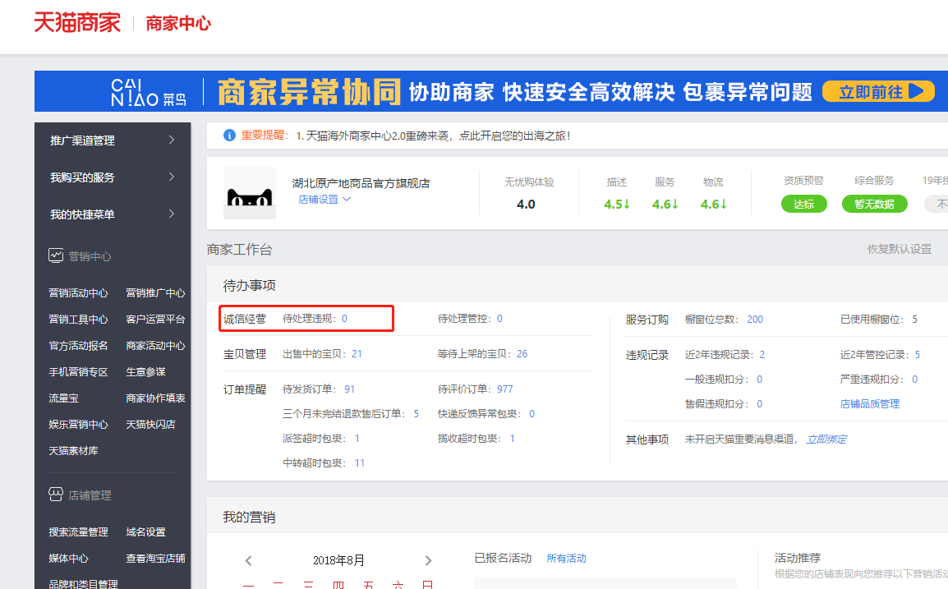
售后维权
顾客申请维权，我们需要在24小时内进行申诉，否则淘宝就会自动判定为买方胜，申诉后，顾客也同样会反驳，我们仍然需要再做解释并提供有利的凭证，若协商不一致，顾客不愿意撤诉，最终结果是哪方胜利会由淘宝方来判定。涉及到金额的需要及时做亏损处理

Slide 55
规则类投诉
拒绝提供发票
无特殊约定拒绝交易或者发货
承诺的赠品，实际为赠与
参加官方活动，未按照活动要求服务买家
违背承诺
交易关闭0-15天内
等待买家付款
未在72小时内发货
由于缺货而最终没有履行交易
参加官方活动，以活动规定订制、预售类等，商家未在约定时间内发货
发货时间为准
已付款订单，交易关闭0-15天内
延迟发货

Slide 56
常见的一些售后问题
告知收件人包裹在哪儿 去拿
也有另外一种情况，快递员和顾客沟通好 放在一个位置，结果包裹丢失了
一、未收到货？
查看物流信息
核实是否本人签收
已签收
本人签收
他人签收
快递发货底单
买家签收底单
买家签收物流信息截图
买家承认收到货的聊天记截图
找快递核实收件人
让买家去收件人位置取货
注：也有另外一种情况，快递员和顾客沟通好，放在一个位置，结果包裹丢失了。
那么责任就是买家和快递的事了。
买家不要，联系快递撤回，撤回失败让买家拒签
未签收
核实买家是否要
买家要，联系快递催投；物流信息停留超过七天以上，走申请，让售后做虚拟收货，按照丢件处理

Slide 57
二、两个id，申请退款和实际退货的id不对应？
1、旺旺联系申请退款的id（说明退货单号寄过来的id是另一个账号） 2、请买家自己说出另一个id的账号是什么，核实后联系财务，说明情况操作退款。3、如果买家不能说出另一个id，或者干脆不承认有另一个账号，那么我们可以将这笔退款退掉，然后在对应的那个id旗子里面备注（被订单 ：XXXX ID :XXX 退款处理完毕 ）
三、买家退回来多件， 系统未全部做收货
答：1.先与买家核实退回的衣服是否用一个包裹寄出，如果不是的，让买家关注下退回来的快递信息，全部签收这边签收后再申请退款，且做退货操作时用对应正确的快递单号。
2.若买家用同一个包裹寄出，显示卖家已签收，联系快递公司核实包裹在途中重量是否有变化，若没有，说明买家从寄出到卖家收货，包裹中的衣服并为减少，我们收到多少就是买家寄出了多少。如果重量减少，由快递公司提供红章证明，只能将收到的衣服对应订单退款给买家。若快递公司不可提供证明，但是快递已签收，责任只能由卖家承担，全额退款给买家。

Slide 58
THANKS
谢谢大家！

